Slide 1
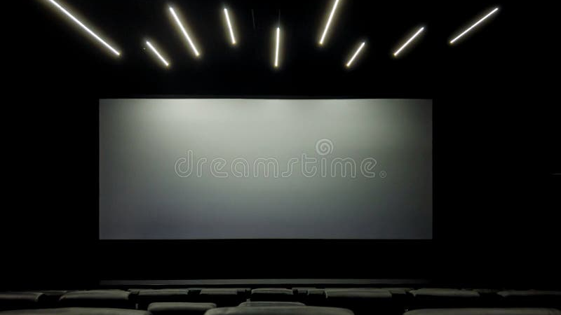
CASO DE ESTUDIO
CINÉPOLIS:
Transformación Digital
y Tecnologías IT
Cómo la cadena cinematográfica líder en América Latina implementó tecnologías innovadoras para alcanzar sus objetivos estratégicos
AWS Cloud
Inteligencia Artificial
Omnicanalidad

Slide 2
Contenido
01
Contexto: La Necesidad de Transformación
02
Infraestructura Cloud con AWS
Presiones del mercado y cambios en hábitos de consumo
Migración hacia la nube y servicios implementados
03
Plataforma de Streaming: Cinépolis KLIC
04
Ecosistema Digital Omnicanal
TVOD y complementariedad con negocio físico
App, web, kioscos y call center integrados
05
Club Cinépolis Digital
06
Inteligencia Artificial Aplicada
Transformación del programa de lealtad
Chatbot y análisis predictivo
07
IoT en Operaciones
08
IA Generativa en Marketing
Mantenimiento predictivo de palomiteras
Producción de contenido publicitario
09
Impacto en Objetivos Estratégicos
10
Conclusiones y Perspectivas
Conexión tecnologías-resultados
Liderazgo tecnológico estratégico

Slide 3
01. CONTEXTO
¿Por Qué la Transformación Digital?
Saturación del Mercado Físico
El crecimiento orgánico de salas tradicionales alcanzó límites en mercados maduros, requiriendo nuevos canales de ingresos.
7%
de ingresos recurrentes anuales invertidos en tecnología
Cambio en Hábitos de Consumo
La pandemia de 2020 aceleró la adopción digital, con audiencias valorando accesibilidad, diversidad y personalización.
Competencia de Streaming
Filosofía Tecnológica
Plataformas como Netflix y Disney+ redefinieron la experiencia de entretenimiento en casa, amenazando el modelo tradicional de exhibición.
Ser líder tecnológico, no solo seguir "lo último". Implementaciones muy acertadas con criterio económico claro.
Salvador Olvera, Director de TI: "La adaptación a nuevas tecnologías no es una opción, sino una necesidad estratégica. El streaming y los servicios digitales son oportunidades para reconectar con audiencias que valoran la accesibilidad y personalización."

Slide 4
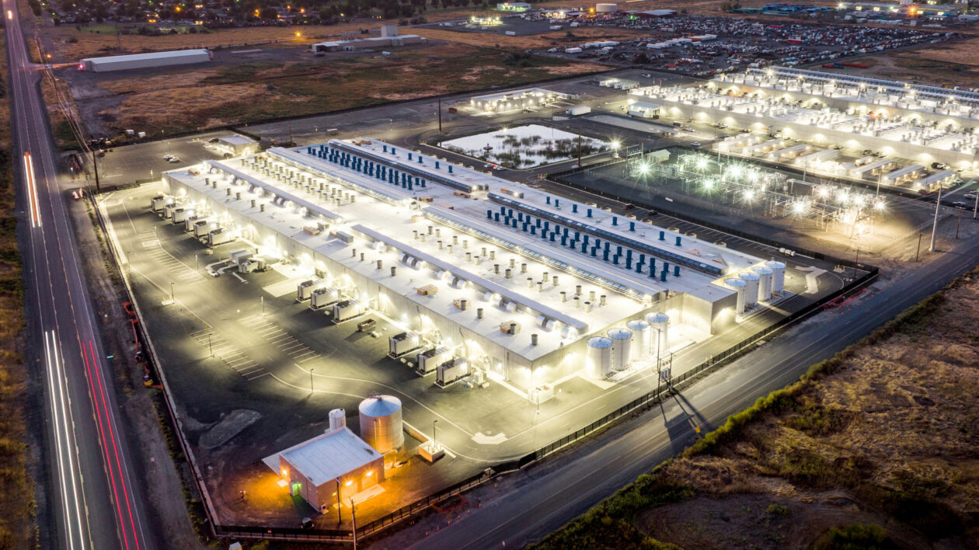
02. INFRAESTRUCTURA
Infraestructura Cloud: Amazon Web Services
Migración desde Servidores Tradicionales
Servicios AWS Utilizados
Cinépolis migró desde servidores tradicionales en Morelia hacia AWS, convirtiéndose en uno de los clientes corporativos más importantes de AWS en México, junto con empresas como Aeroméxico, Banco Santander y Kavak.
Amazon S3
Almacenamiento de contenido
Esta migración habilitó el crecimiento a 19 países y permitió actualizar el sistema de inventario para adaptarse al modelo de e-commerce.
CloudFront
Red de distribución de contenido (CDN)
Beneficios Clave
AWS Shield & WAF
Escalabilidad: Manejo de picos inesperados de demanda
Seguridad: Infraestructura global confiable
Protección contra ataques DDoS
Velocidad: Edge Locations en México aceleran entrega
Fiabilidad: Cumplimiento de promesas a clientes
Global Accelerator
Optimización de enrutamiento global

Slide 5
03. STREAMING
Plataforma de Streaming: Cinépolis KLIC
TVOD: Transactional Video-On-Demand
Disponibilidad Multiplataforma
KLIC es el producto digital más visible de la transformación de Cinépolis. Es una plataforma de video bajo demanda transaccional que complementa el negocio físico, no lo canibaliza.
Android
iOS
LG
PS
La estrategia comercial ofrece promociones creativas como rentas gratuitas desde KLIC a asistentes de cines, creando sinergia entre ambos canales.
ROKU
Samsung
Sony
Más
Modelo de Precios Flexible
Tecnología de Procesamiento
$20
→
$199
Utiliza Elemental Cloud para procesar contenido de origen proveniente de estudios. El contenido se almacena en Amazon S3 y se entrega mediante CloudFront a múltiples dispositivos conectados.
Precio mínimo
Precio máximo
Renta por película + suscripción mensual a canales especiales
Crecimiento: KLIC experimentó un crecimiento 6 veces proyectado de 2015 a 2016 en sus primeros años, demostrando la demanda del modelo híbrido.

Slide 6
04. OMNICANALIDAD
Ecosistema Digital Omnicanal
Canales de Contacto Digitales
Métricas de Éxito
El ecosistema digital ha eliminado las largas filas en taquilla y dulcería. Un porcentaje significativo de ventas de boletos y alimentos se realiza a través de canales digitales.
20%
Boletos vendidos digitalmente (piso)
App Móvil
Sitio Web
Compra de boletos y dulcería
CineTicket integrado
35%
Kioscos
Call Center
Meta de ventas digitales
Taquillas automáticas en cines
Atención telefónica integrada
5K
15K
-
Llamadas diarias al Call Center
Aliados Tecnológicos
Cinépolis se apoya en aliados como Ho1a para infraestructura telefónica que eficientiza procesos de atención, gestionando hasta 15,000 llamadas diarias en estrenos importantes.
Juan Carlos Lozano: "La tecnología juega un papel preponderante en cada operación de Cinépolis a nivel internacional."

Slide 7
05. PROGRAMA DE LEALTAD
Club Cinépolis Digital
El Problema Identificado
Comparativa: Antes vs Después
Un estudio reveló que más del 40% de los asistentes habían extraviado o dejado de utilizar su Tarjeta Club Cinépolis física. Esto representaba un grave problema porque la membresía es la fuente principal de información sobre visitas, películas vistas, consumos y establecimientos visitados.
Modelo Análogo (Antes)
• Tarjeta física: $59 pesos
• Registro solo en punto de venta
• Datos no verificables
La Solución Digital
• 40% perdieron o dejaron de usar tarjeta
En 2022, Cinépolis transformó el programa a un modelo completamente digital por dos razones:
Eliminar barreras: Registro desde cualquier dispositivo inteligente
Modelo Digital (Ahora)
Datos verificados: MFA para recopilar teléfonos y correos limpios
• Registro desde cualquier dispositivo
• MFA para datos verificados
• Membresía siempre a la mano
• Progressive Profiling
Resultados del Lanzamiento
9 meses
para alcanzar máximo histórico de socios activos
+300%
1.3M
Nuevos socios leales netos
Nuevos socios en 3 meses

Slide 8

06. INTELIGENCIA ARTIFICIAL
Chatbot y Análisis Predictivo
Primer Chatbot de Cinépolis
Impacto Operativo
Cinépolis y Gus Chat se unieron para dotar a la cadena de su primer chatbot, capaz de resolver consultas sobre horarios, preventas, películas, asientos y precios.
Redirección de Recursos
Fuerza humana redirigida hacia casos complejos de mayor valor
Tasa de Resolución Automatizada
91%
Reducción de Costos
Reducción operativa sin deteriorar experiencia del usuario
Machine Learning de AWS
Cinépolis utiliza las capacidades de Machine Learning de AWS para múltiples aplicaciones:
Atención 24/7
Análisis de tráfico a salas físicas mediante lago de datos
Disponibilidad ininterrumpida para consultas frecuentes
Identificación de películas más populares en lanzamiento
Ofrecimiento de promociones personalizadas
Modelos de lealtad y venta en kioscos
Análisis Predictivo: Modelos que anticipan qué productos comprarán clientes según región, garantizando abastecimiento correcto de insumos.

Slide 9
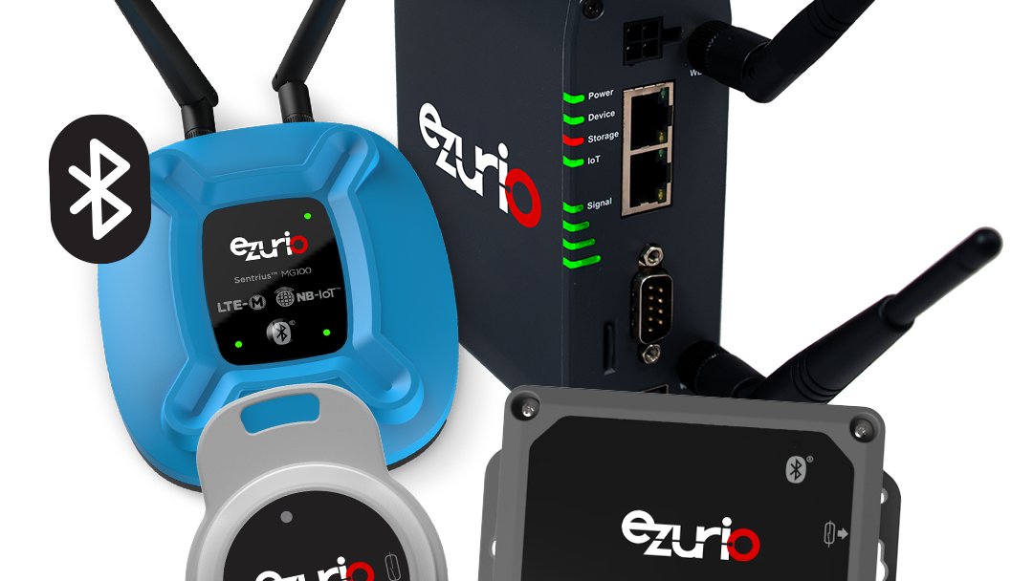
07. IoT & IA
IoT e IA en Operaciones: Palomiteras Inteligentes
Sistema IoT + IA
Panel de Control Centralizado
Proyecto desarrollado en colaboración con XalDigital y respaldado por AWS. Actualmente operando en 25 sucursales.
Visibilidad por Sucursal
Información centralizada ofreciendo visibilidad por ubicación
Variables Monitoreadas
Alertas Automáticas
Temperatura
Consumo Eléctrico
Ciclos de Cocción
Generación de alertas automáticas ante anomalías
Análisis de Productividad
Mantenimiento Predictivo
Métricas de rendimiento por equipo
El objetivo es implementar mantenimiento predictivo, evitando fallos críticos como sobrecalentamientos y permitiendo programación más eficiente.
Revisiones basadas en número de cocciones
Conexión Estratégica
Identificación de irregularidades
Decisiones rápidas para asegurar disponibilidad
50-60%
de los ingresos reales de una sala provienen de la dulcería
Garantizar disponibilidad continua del producto más vendido mediante mantenimiento predictivo tiene impacto directo en los márgenes.

Slide 10
08. MARKETING CREATIVO
IA Generativa en Marketing
Producción Publicitaria con IA
Implicaciones de la IA Generativa
Cinépolis utilizó Inteligencia Artificial generativa para producir anuncios publicitarios que se proyectan antes de cada función en sus salas.
Ventajas
• Velocidad de producción
Ejemplo de Contenido Generado
• Reducción de costos
"Un comercial en el que un grupo de espectadores huye de un pulpo gigantesco mientras comen palomitas a bordo de un vehículo que se transforma en un elefante en medio de la sabana."
• Creatividad ilimitada
• Personalización masiva
Desafíos
Debate Público Generado
• Desplazamiento laboral
El uso de IA generativa en publicidad generó debate público sobre el desplazamiento de creativos humanos en México, planteando preguntas sobre el futuro de la industria creativa.
• Ética creativa
• Autenticidad de marca
• Regulación pendiente
Contexto Industrial: La industria audiovisual experimenta un crecimiento acelerado donde el 85% del contenido en internet será audiovisual.

Slide 11
09. IMPACTO ESTRATÉGICO
Conexión entre Tecnologías y Objetivos Estratégicos
Objetivo Estratégico | Tecnología IT | Resultado Documentado
Expansión Internacional | AWS Global + KLIC | 17 países con infraestructura digital centralizada
Aumentar Ingresos Dulcería | IoT + IA + Venta Móvil | Disponibilidad garantizada ; venta digital creciente
Fidelización del Cliente | Club Digital + Base de Datos | Máximo histórico de socios activos en 9 meses
Reducción de Costos | Chatbot (91%) + Mant. Predictivo | Recursos liberados hacia tareas de mayor valor
Competir vs Streaming | KLIC sobre AWS con Escalabilidad | Crecimiento 6x proyectado; complementariedad
Omnicanalidad | App + Web + Kioscos + Call Center | 20% boletos digitales con meta de 35%
+25 Años
19 Países
7%
de evolución digital continua
con presencia internacional
inversión anual en tecnología

Slide 12

10. CONCLUSIONES
Liderazgo Tecnológico Estratégico
Filosofía Tecnológica
Resultados Tangibles
Cinépolis hace una distinción clara entre ser líder tecnológico y perseguir indiscriminadamente "lo último". La implementación de innovaciones debe ser muy acertada.
Ecosistema digital que eliminó filas en taquilla y dulcería
Clientes disfrutan películas sin preocupaciones
Soluciones basadas en preferencias de usuarios y objetivos de negocio
"El criterio de adopción es que la tecnología sirva para mantener el liderazgo, no para demostrarlo."
+25 años de evolución digital continua
La Clave del Éxito
La transformación digital de Cinépolis demuestra que la tecnología debe estar al servicio de la estrategia de negocio, no al revés. Cada implementación tecnológica responde a un objetivo comercial claro y medible, creando un ecosistema digital que beneficia tanto a la empresa como a sus clientes.

